Slide 1
PROJET: AfriTalent
Plateforme de mise en relation entre freelances tech africains et entreprises
Réalisé par : Dany MEDZO
Classe : L1IAGE
Module : Développement Web
Date : 15 juin 2026

Slide 2
Sommaire
Présentation du projet
Choix de design
Inspirations et identité visuelle
Architecture du projet
Captures d'écran des pages
Points techniques
GitHub et gestion de versions
Difficultés rencontrées
Ressources utilisées
Démonstration
Conclusion
Perspectives d'amélioration

Slide 3
Présentation du projet
Contexte
De nombreux talents africains ont des difficultés à mettre en valeur leurs compétences et à être visibles auprès des recruteurs.
Objectif
Créer une plateforme web simple permettant :
La présentation des talents
La consultation des profils
La mise en relation avec des recruteurs
Public cible
Étudiants
Freelances
Jeunes diplômés
Entreprises et recruteurs

Slide 4
Choix de design (Palette)
Palette de couleurs
Vert principal : #198754
Blanc : #FFFFFF
Gris clair : #F8F9FA
Noir : #212529
Justification
Le vert représente la croissance et l'espoir.
Le blanc améliore la lisibilité.
Le gris apporte de la modernité.
Le noir renforce le contraste.

Slide 5
Polices et inspirations
Polices
Titre : Poppins
Texte : Arial
Justification
Design moderne
Bonne lisibilité
Compatible avec tous les navigateurs
Inspirations
LinkedIn
Indeed
Behance

Slide 6
Architecture du site
Arborescence
Accueil
├── À propos
├── Talents
├── Contact
└── Connexion
Navigation
Barre de navigation fixe
Liens accessibles depuis toutes les pages

Slide 7
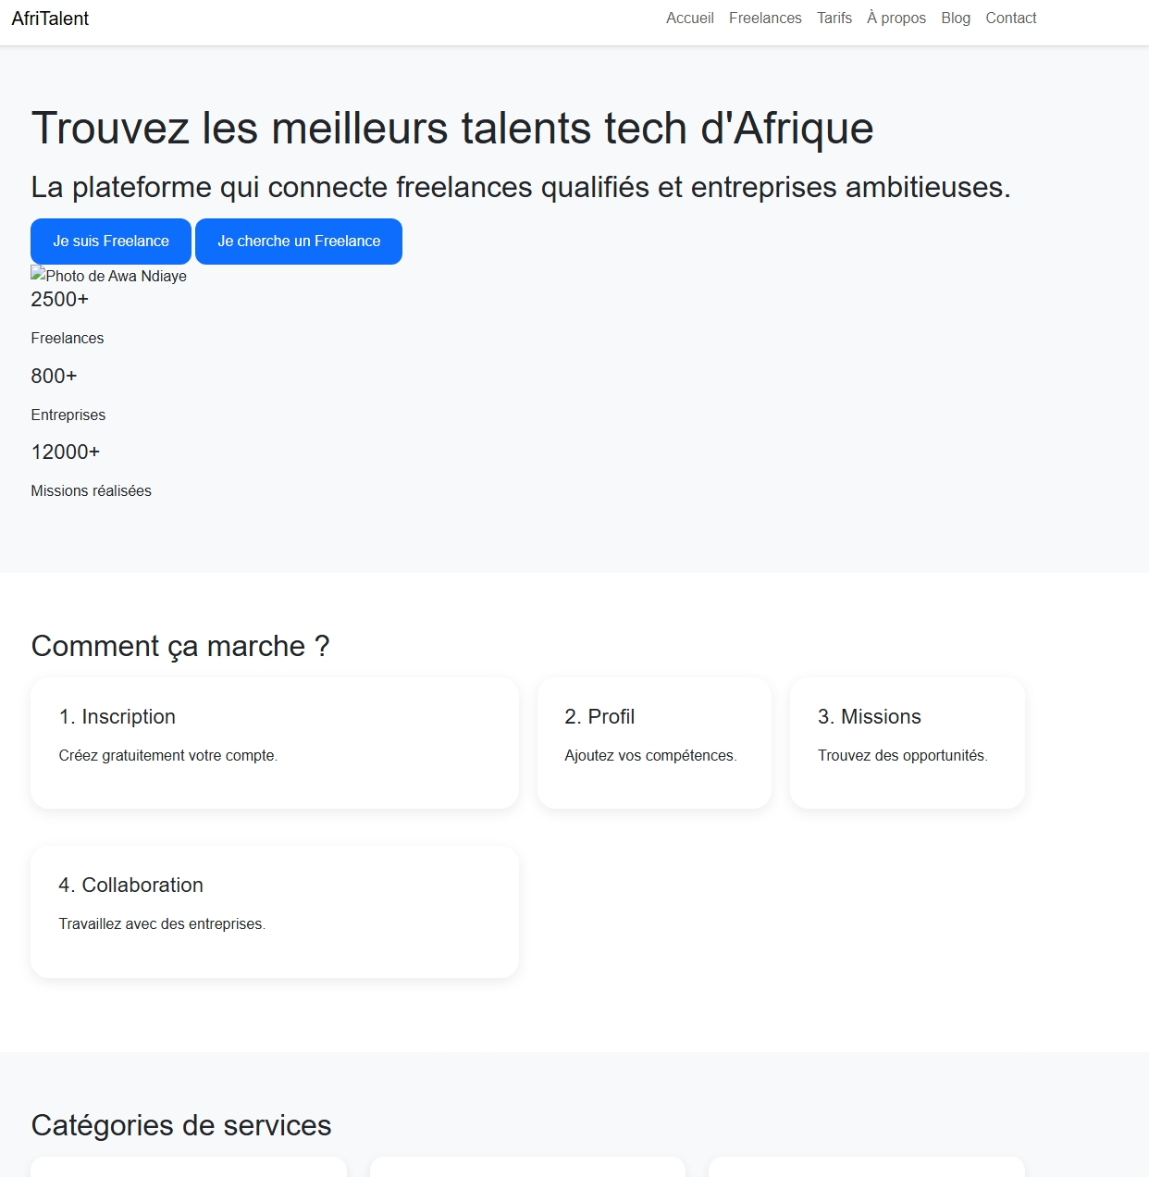
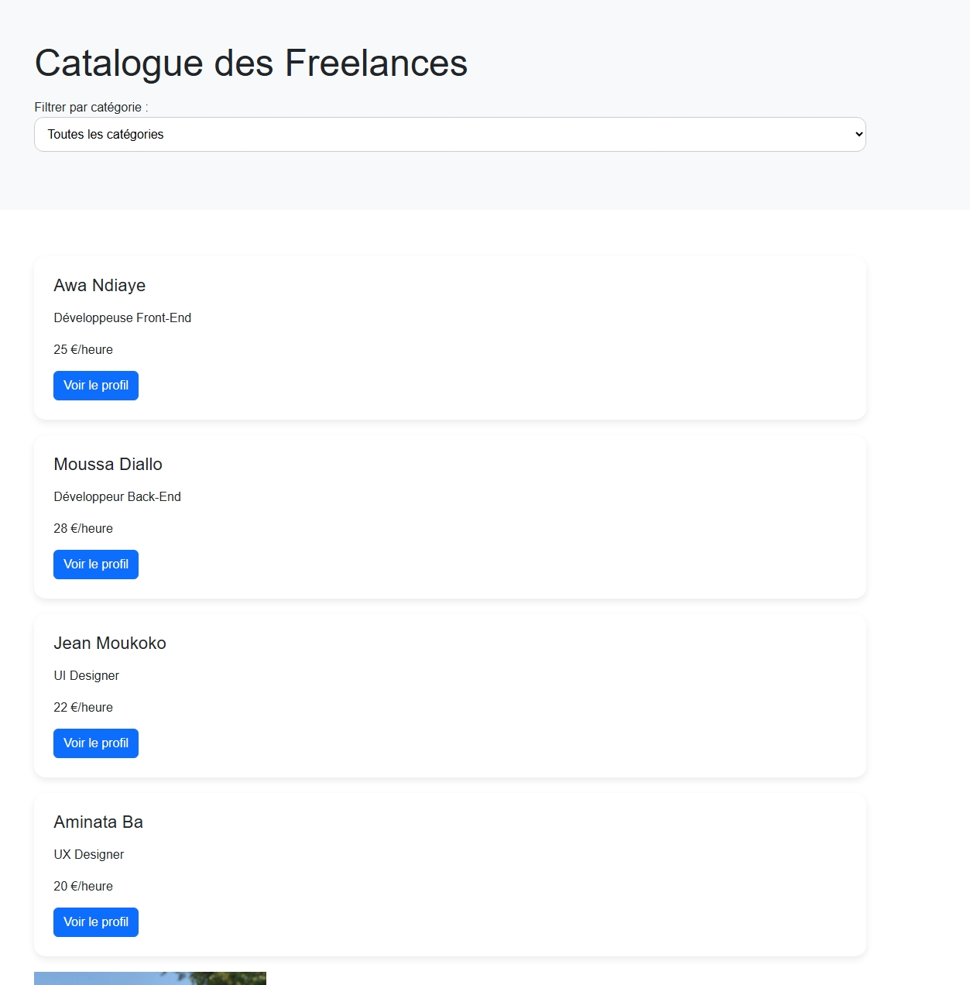
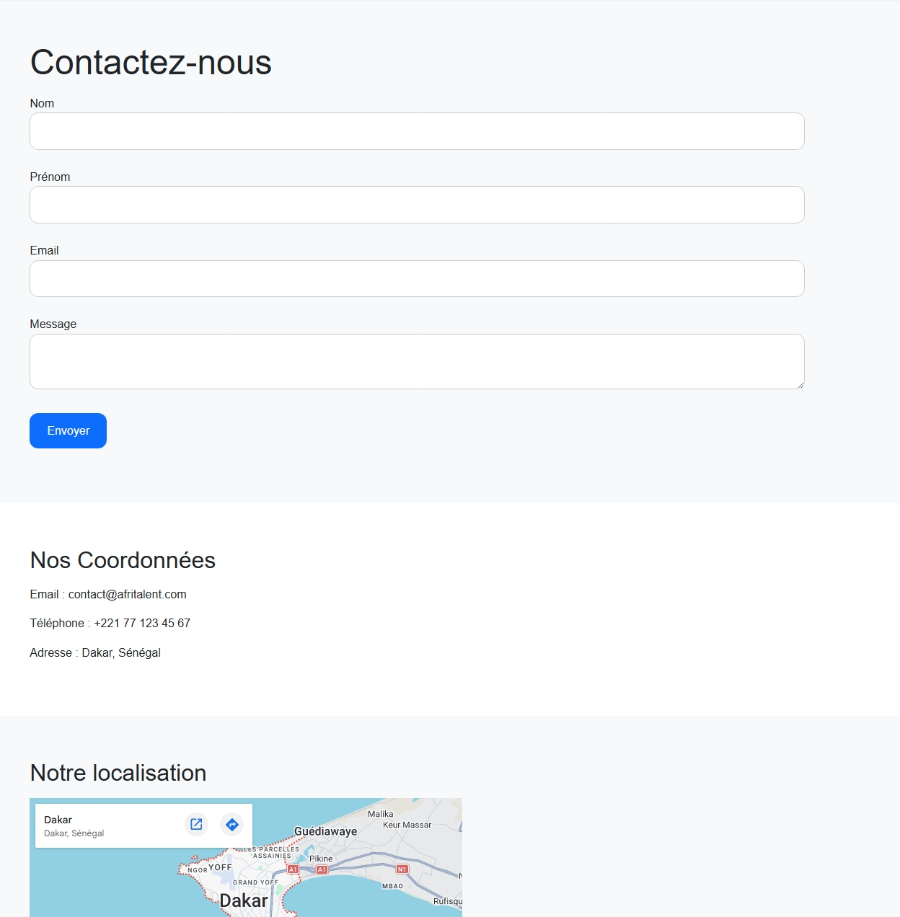
Captures d'écran

Slide 8
Points techniques (JavaScript)
Fonctionnalités JavaScript
Validation du formulaire
Vérification des champs obligatoires
Affichage des messages d'erreur
function verifierFormulaire() {
let nom = document.getElementById("nom").value;
if(nom === "") {
alert("Veuillez saisir votre nom");
return false;
}
return true;
}

Slide 9
Bootstrap et CSS avancé
Composants Bootstrap utilisés
Navbar
Cards
Buttons
Forms
Grid System
CSS avancé
Flexbox
Hover effects
Transitions
Responsive Design
.card:hover{
transform: scale(1.05);
transition: 0.3s;
}

Slide 10
GitHub
Utilisation de Git
Commandes utilisées :
git init
git add .
git commit -m "Première version"
git push origin main
Workflow
Modification → Commit → Push → Mise à jour du site
Déploiement
Déploiement via GitHub Pages
Lien du projet : (à compléter)

Slide 11
Difficultés rencontrées
Difficulté 1
Le menu n'était pas responsive sur mobile.
Solution : Utilisation de la Navbar Bootstrap.
Difficulté 2
Problèmes de mise en page sur différentes tailles d'écran.
Solution : Utilisation du système Grid Bootstrap.

Slide 12
Ressources utilisées
Documentation
HTML5
CSS3
JavaScript
Bootstrap
Outils
Visual Studio Code
Git
GitHub
Google Chrome

Slide 13
Démonstration live
Présentation du site
Accueil
Navigation
Consultation des talents
Formulaire de contact
Objectif
Montrer le fonctionnement réel du projet.

Slide 14
Conclusion
Bilan
Projet fonctionnel
Interface simple et moderne
Utilisation de HTML, CSS, JavaScript et Bootstrap
Compétences acquises
Création de site web
Responsive Design
Utilisation de Git et GitHub

Slide 15
Perspectives d'amélioration
Améliorations futures
Base de données MySQL
Authentification utilisateur
Espace recruteur
Recherche avancée de profils
Publication d'offres d'emploi
Merci pour votre attention

